Slide 1
软件需求的分析模型
数据流图
缪炜恺
软件工程学院
数学馆306
wkmiao@sei.ecnu.edu.cn

Slide 2
回顾：软件需求工程
软件需求工程
需求研发
需求管理
……
……
需求获取
需求文档化
需求分析
需求确认

Slide 3



分析模型（Analysis Model）
无图无真相
绝大多数情况下，图形比起文字，有着不可替代的直观性和呈现能力

Slide 4
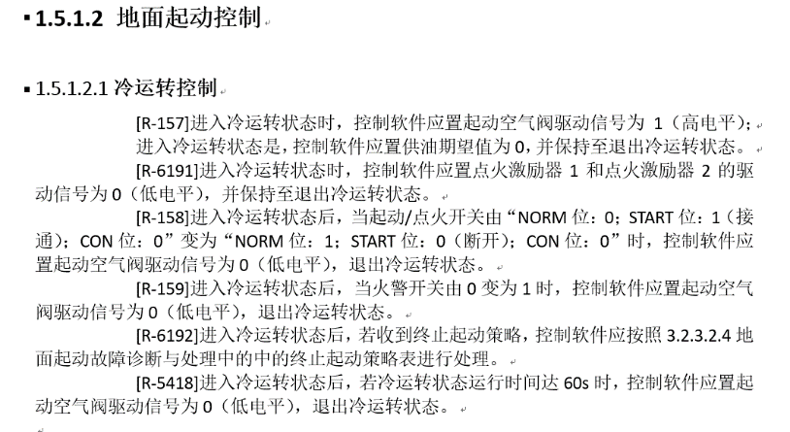
回顾：软件需求工程
当功能需求和其他需求形成了初步的文档…
例：航空发动机控制软件需求文档
上百页自然语言描述
数千条功能
近百个计算包
只见树木，不见森林
如何理解需求文档？
如何分析需求的内在逻辑？

Slide 5
分析模型（Analysis Model）
软件做为特殊的工业产品（无形之物），在需求分析阶段，即未完成阶段，以什么样的形式去呈现需求文档中描述的功能，供我们理解需求并进行分析？
化无形为有形
分析模型（Analysis Model ）
不是“无”中生“有”
需求文档是前期产物

Slide 6
分析模型（Analysis Model）
几个需要思考的问题
为何需要“分析模型”?
是否有一个“统一”的分析模型？
有哪些主要的分析模型? 能用来解决什么问题？
模型在需求分析和设计阶段应用的差异是什么？

Slide 7
分析模型（Analysis Model）
软件的分析模型，以图形形式从特定的角度直观、精确地刻画软件的预期功能和行为等，便于工程人员对需求进行理解与分析
abstract (抽象性)
intuitive (直观性)
precision (精确性)
focus on certain perspective (针对性)
分析模型的特征

Slide 8
分析模型（Analysis Model）
图形化分析模型的价值：
撰写的需求文档是否就是“用户”想要的软件
直观呈现软件功能或行为
检查软件需求的完整性，明晰性，一致性，……

Slide 9
分析模型（Analysis Model）
数据流图
状态转换图
决策表与决策树
类图
对话图
实体关系图
各种分析模型
Notes:
这些分析模型我们以前可能见过,对于学过的模型,我们主要集中2点: 1) 这样的模型到底描述需求的哪些方面? what aspect of requirement is it model? are they used in RE? 2) what kind of systems are they suitable for? Focus on two issues: try to answer the following questions for each analysis model.

Slide 10
分析模型（Analysis Model）
行为
功能
数据
软件系统
分析模型的不同视角：
功能：基本本与功能需求条目对应
行为：功能或系统的执行方式刻画
数据：复杂数据的结构化呈现
Notes:
这些分析模型我们以前可能见过,对于学过的模型,我们主要集中2点: 1) 这样的模型到底描述需求的哪些方面? what aspect of requirement is it model? are they used in RE? 2) what kind of systems are they suitable for? Focus on two issues: try to answer the following questions for each analysis model.

Slide 11
软件分析模型：数据流图
数据流图 (Data Flow Diagram，DFD)
条件数据流图（Condition Data Flow Diagram，CDFD）
Notes:
For so many model, why do we invent so many models?

Slide 12
软件分析模型：数据流图
数据流图
(The data flow diagram, DFD)
描述数据如何在软件功能模块之间“流动”
从功能之间的数据信息传递关系层面来刻画系统
主要描述对象
处理数据的功能(过程) ：process
数据资源的集合：data store
数据的流动：data flow
可以对功能进行层次化的组合描述

Slide 13
软件分析模型：数据流图
过程（Process）
输入input
输出output
数据流（Data flow）
数据存储（Data store）
注意：语法标记的规范性

Slide 14
软件分析模型：数据流图
可以按层次对功能模块划分，形成不同层级的数据流图
0 level
1
2
3.1
3.2
3
3.3
1 level
2 level

Slide 15
软件分析模型：数据流图
图书馆管理系统的数据流图实例
输入：卡号
书名
输入：还书日期
输出：借阅的书名
等信息
当成黑盒来看待

Slide 16
软件分析模型：数据流图
图书馆管理系统的数据流图：第一层分解
Notes:
Pp143 The next level is constructed by decomposing the top-level system bubble into sub-functions.

Slide 17
软件分析模型：数据流图
建立数据流图的一般过程：
层次分解
确定功能点——process
确定每个功能点的输入输出数据流——data flow
确定数据资源及读写方向——data store
层次化组织
Notes:
Pp143 The next level is constructed by decomposing the top-level system bubble into sub-functions.

Slide 18
软件分析模型：数据流图
练习 建立一个医院病床智能管理系统（PMS）的数据流图
医院的PMS系统，应该能提供如下功能：
监控每个住院病人的心率和血压以及体温生理信号
每隔半小时将生理信号写入数据库
当生理信号超出预期正常范围，系统立即通知护士
护士可随时利用PMS形成病例报告
Notes:
Pp143 The next level is constructed by decomposing the top-level system bubble into sub-functions.

Slide 19
软件分析模型：数据流图
PMS顶层数据流图
patient
Patient signal
PMS
Request
report
alert
nurse
patient records

Slide 20
软件分析模型：数据流图
PMS数据流图：level-1
Scope of signals
Local monitoring
patient
Patient data
Patient signal
Processed patient data
central monitoring
alert
Recording patient phys. data
nurse
report
patient records
Request
Generating report

Slide 21
软件分析模型：数据流图
PMS数据流图：level-2
Analyzing
data
Scope of signals
pulse
Patient data
temperature
Blood pressure
Checking scope
ordinary patient data
Over-scope patient data
Managing patient
data
alert
Generating alert
Processed patient data

Slide 22
软件分析模型：数据流图
分析目标
理解需求是否与预期一致
揭示需求描述中存在的缺陷和错误
问题
谁来理解、分析？
理解与分析的手段有哪些？能从哪些方面发现需求缺陷？

Slide 23
软件分析模型：数据流图
针对模型的分析
语法层面的基本检查
过程与数据流: 动词与名词
数据存储: 名词
不可有孤立的过程
层次间的语法一致性

Slide 24
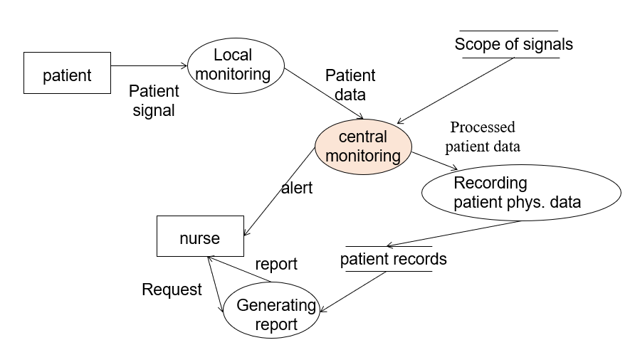
软件分析模型：数据流图
针对模型的分析
语义层面的检查
是否有缺失的过程、数据资源和数据流
是否有缺失的“路径”
功能的组合是否与预期一致
……

Slide 25
软件分析模型：数据流图
还能想到哪些深层次的有待分析的问题？
数据流图的表达能力如何？
数据资源读写操作的顺序如何体现？
单个process是否是“可行的”？
一组process形成的执行有多少条路径？
是否有无法执行的路径？如何判断？
顺序性和并发性是否能从数据流图中直接体现？
……

Slide 26
软件分析模型：数据流图
传统数据流图的局限性：
缺乏严格的语义
理解存在一定的模糊性和二义性
机器分析困难
分析规则匮乏
如何表示“无类型”的控制信号？
工具支持有限
……

Slide 27
软件分析模型：条件数据流图
条件数据流图CDFD
（Condition Data Flow Diagram）

Slide 28


软件分析模型：条件数据流图
CDFD的概念源自于SOFL（ Structured Object-Oriented Formal Language ）方法学，最早由IEEE Fellow刘少英教授提出
CDFD是在传统DFD基础上，引入了严格的语义而形成的图形化描述语言
CDFD是用来呈现SOFL需求的分析模型

Slide 29
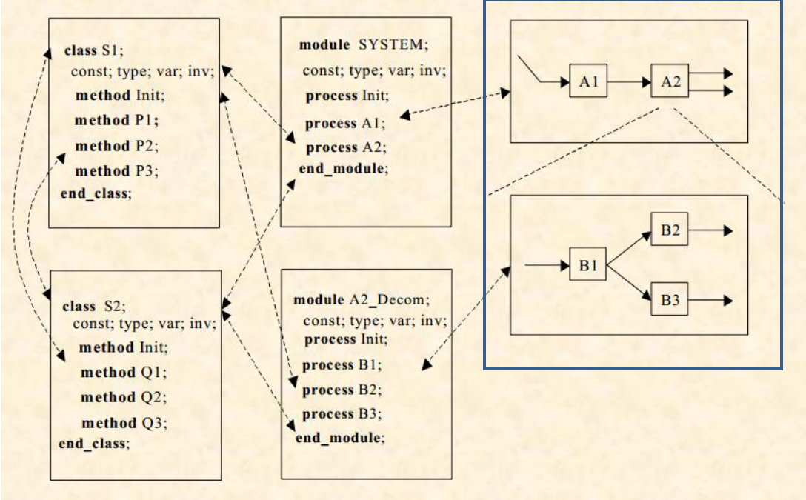
软件分析模型：条件数据流图

Slide 30
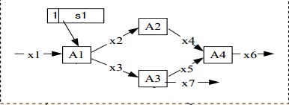
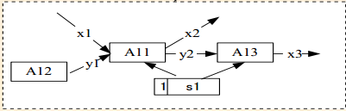
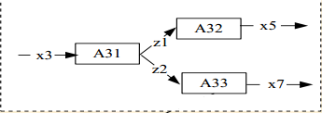
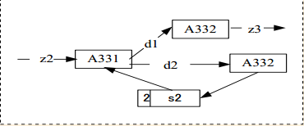
软件分析模型：条件数据流图

Slide 31
软件分析模型：条件数据流图
基本单元：process
process A (x₁₁：T₁₁，…，x_{1n}：T_{1n} | … | x_{m1}：T_{m1}，…，x_{mp} ：T_{mp} )
y₁₁：T’₁₁，…，y_{1q}：T_{1q} | … | y_{r1}：T_{r1}，…，y_{rs}：T_{r s}
pre //前置条件，满足该条件A才能正确运行
post //后置条件，描述输出与输入的关系
decom c_{i} //process A可分解为底层CDFD c_{i}
end_process

Slide 32
软件分析模型：条件数据流图
例：一个ATM系统
接收操作请求
登录校验密码和身份信息
根据余额判断是否可以取款
显示取款后余额

Slide 33
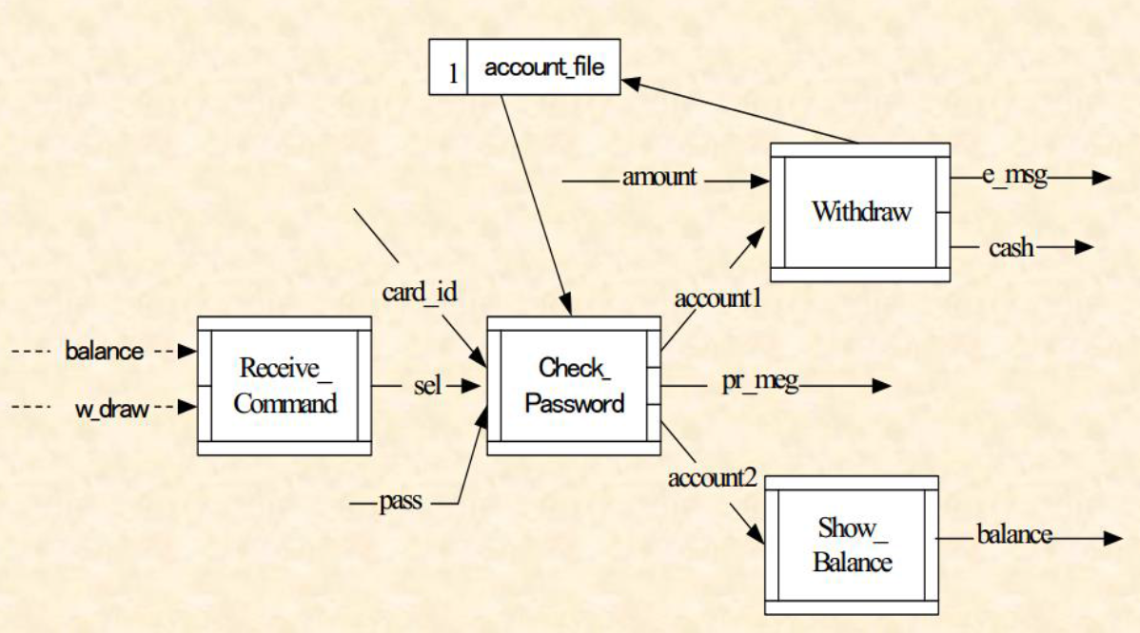
软件分析模型：条件数据流图
对应的CDFD：

Slide 34
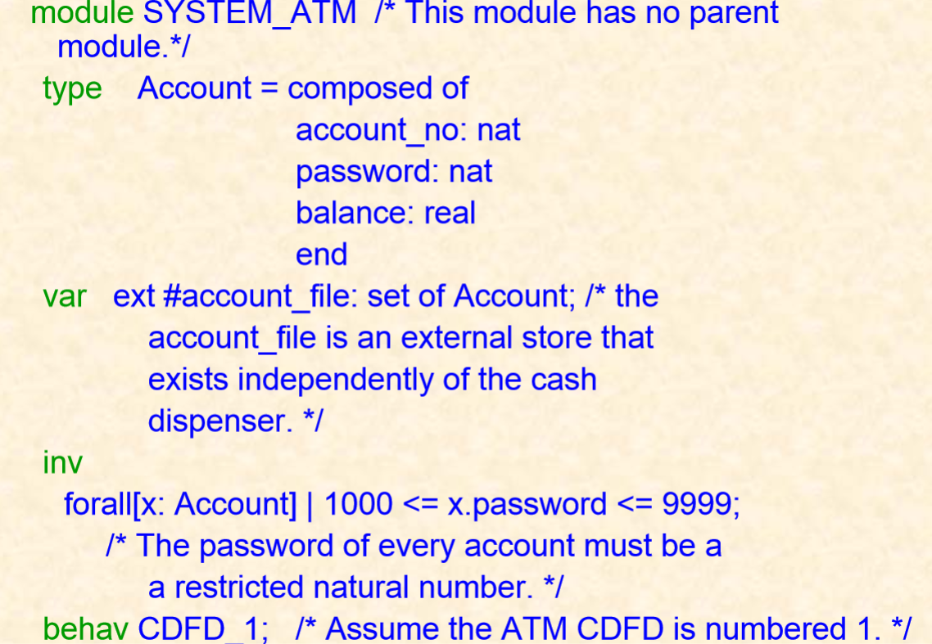
软件分析模型：条件数据流图
先把data flow的type定义明确：

Slide 35
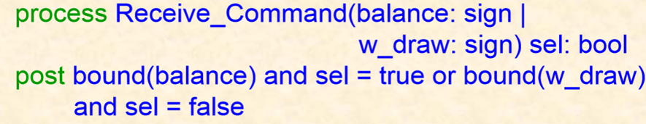
软件分析模型：条件数据流图
接收操作信息：

Slide 36
软件分析模型：条件数据流图
接收操作信息：

Slide 37
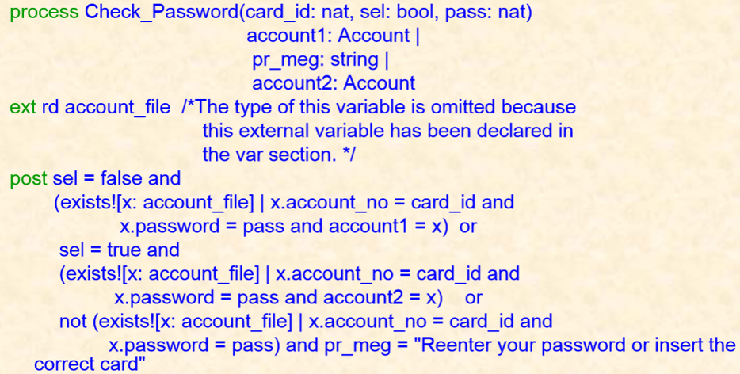
软件分析模型：条件数据流图
身份校验：

Slide 38
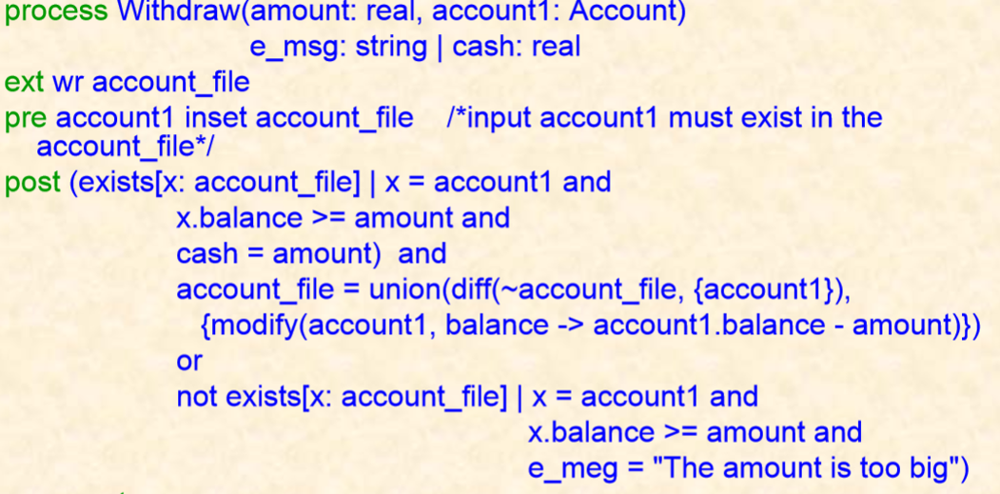
软件分析模型：条件数据流图
取款操作：

Slide 39
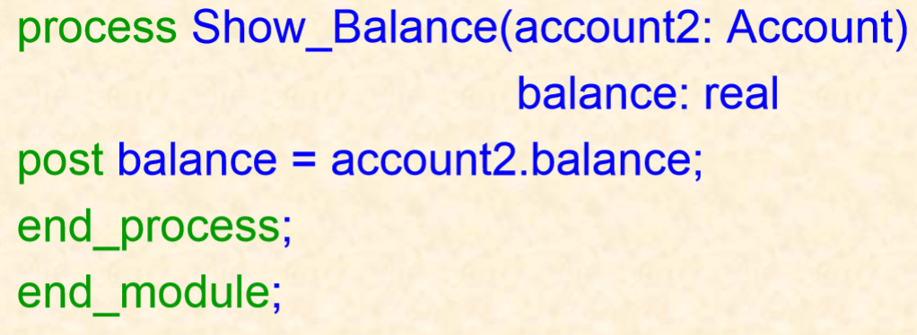
软件分析模型：条件数据流图
显示余额操作：

Slide 40
软件分析模型：条件数据流图
对应的CDFD：

Slide 41
软件分析模型：条件数据流图
对CDFD的分析
由于CDFD中，每一个data flow、process和data store都被严格定义，可以对需求进行严格的、自动化的分析
路径的可行性
读写冲突
……

Slide 42
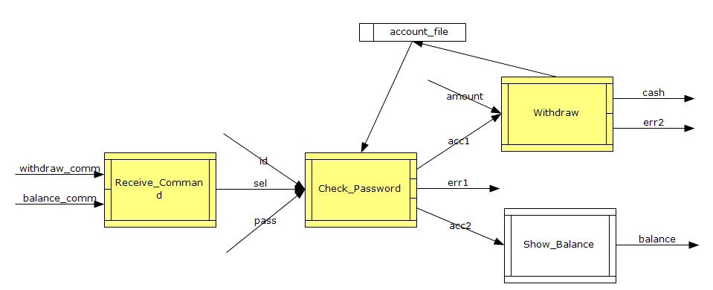
软件分析模型：数据流图
更深层次的分析
仿真执行
性质验证

Slide 43
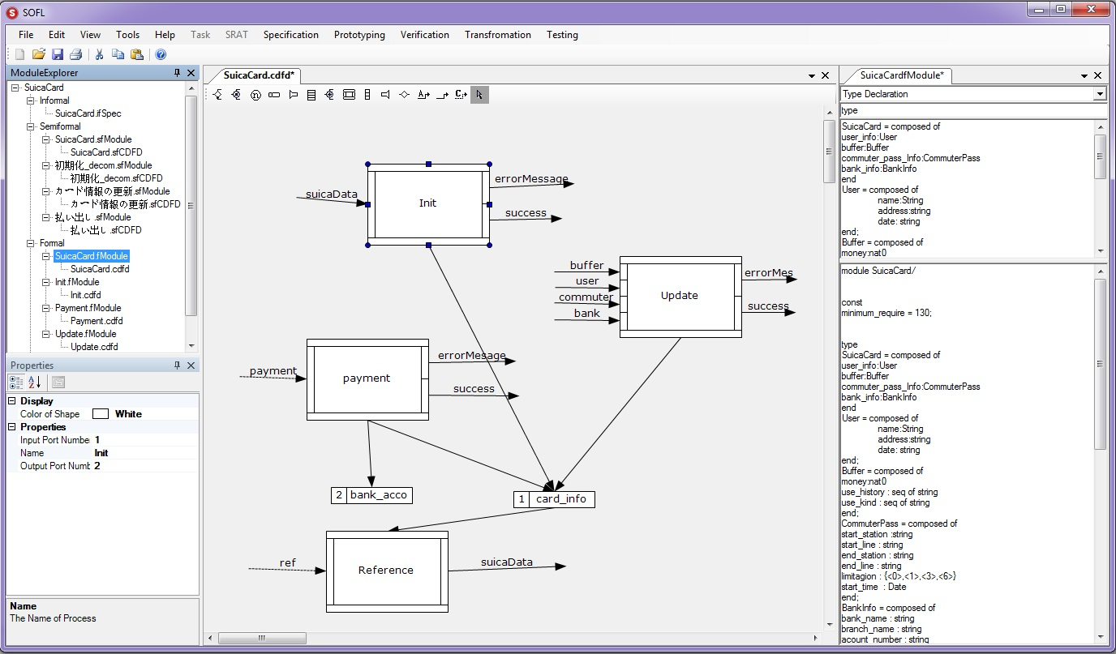
软件分析模型：条件数据流图
工具环境：

Slide 44
软件分析模型：数据流图
数据流图的特点
能较好地呈现功能
直观、符合人的理解习惯
简单易学
规模可控
对于流程性的系统表达能力较强

Slide 45
软件分析模型：数据流图
数据流图的优势
直观
易懂
数据流图的局限性
时序逻辑不清晰
难以刻画反应式行为

Slide 46
软件分析模型：数据流图
DFD是从何而来？
有没有可能自动建立？
如果可能，其前提条件是什么？

Slide 47
本节总结
软件需求分析模型之
数据流图

Slide 48
THANK YOU

